Slide 2
Trò chơi: Truyền chai nước
Luật chơi: GV sẽ đưa chai nước cho một HS bất kì trong lớp và bật nhạc, khi tiếng nhạc vang lên, HS sẽ lập tức truyền chai nước ấy cho một HS khác kế bên (có thể là ở bên cạnh hoặc ở trên/ dưới).
Cứ thực hiện như thế cho đến khi không còn tiếng nhạc, HS nào giữ chai nước sẽ phải đứng lên kể tên 2 sáng chế có trong cuộc sống mà em biết.

Slide 3
Vậy các em có biết ai là người làm ra các sáng chế ấy không?

Slide 4
Notes:
Những đồ vật các em đã đoán được là những sáng chế trong đời sống của chúng ta. Để hiểu rõ về vai trò của sáng chế, lớp chúng mình hãy cùng đến với bài học Nhà sáng chế ngày hôm nay nhé!

Slide 6
2. MỘT SỐ NHÀ SÁNG CHẾ TIÊU BIỂU TRONG LỊCH SỬ

Slide 7
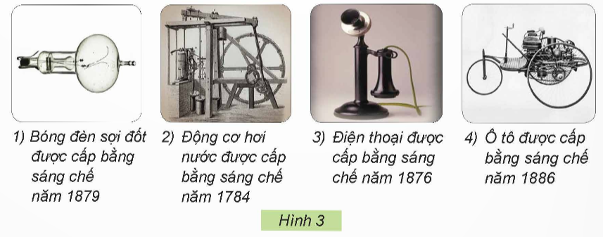
Quan sát Hình 3, ghép tên nhà sáng chế và sáng chế của họ cho phù hợp.

Slide 8
Mỗi tổ sẽ hoàn thành tiểu sử của 1 nhà sáng chế trong 5 phút:
Tổ 1 – Giêm Oát.
Tổ 2 – Tô-mát Ê-đi-xơn.
Tổ 3 – A-lếch-xan-đơ Gra-ham-beo.
Tổ 4 – Các Ben.

Slide 9
